Slide 1
ГЛАВНОЕ УПРАВЛЕНИЕ ОБРАЗОВАНИЯ
ГРОДНЕНСКОГО ОБЛАСТНОГО ИСПОЛНИТЕЛЬНОГО КОМИТЕТА УЧРЕЖДЕНИЕ ОБРАЗОВАНИЯ
"ГРОДНЕНСКИЙ ГОСУДАРСТВЕННЫЙ
ЭЛЕКТРОТЕХНИЧЕСКИЙ КОЛЛЕДЖ
ИМЕНИ ИВАНА СЧАСТНОГО"
Занятие 8
Тема: «Рабочий цикл дизельного
двигателя»
2021

Slide 2
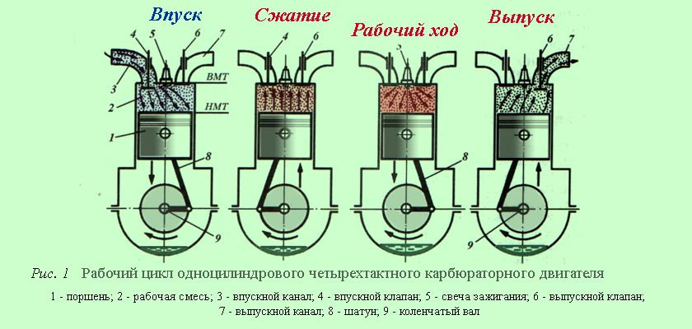
Рабочий цикл четырехтактного дизеля включает в себя такты впуска, сжатия, рабочего хода, выпуска.
При такте впуска поршень перемещается от ВМТ к НМТ, и через открытый впускной клапан в цилиндр через воздухоочиститель по впускному трубопроводу поступает чистый воздух. В этом заключается основное отличие дизеля от карбюраторного двигателя, в
котором при такте впуска в
цилиндр поступает горючая
смесь.

Slide 3
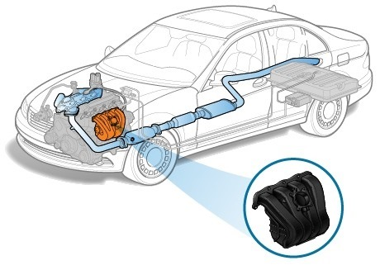
Впускная система дизеля более проста в устройстве и поэтому оказывает меньшее сопротивление прохождению воздуха; давление в цилиндре в конце впуска близко к атмосферному и равно 8,5...9,5 МПа, т.е. цилиндр заполняется лучше. Температура заряда в конце впуска равна 60...70 °С. Коэффициент наполнения дизеля несколько выше, чем бензинового двигателя, и составляет примерно 0,8...0,9.

Slide 4
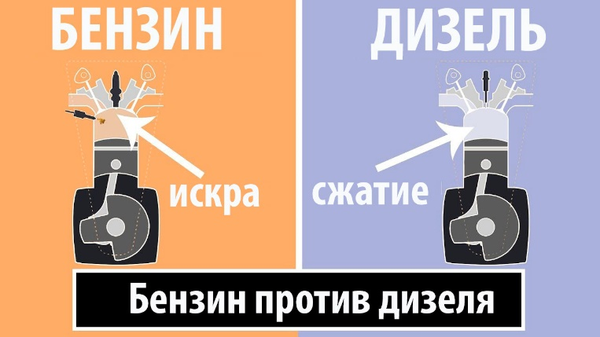
Во время такта сжатия поршень перемещается от НМТ к ВМТ при закрытых клапанах и сжимает поступивший в цилиндр воздух. В дизелях применяется значительно более высокая степень сжатия, чем в двигателях с искровым зажиганием, достигающая 16... 17, так как при сжатии чистого воздуха нет опасности возникновения детонационного сгорания смеси. В конце такта сжатия давление в цилиндре возрастает до 350...450 МПа, а температура воздуха повышается до 600...700 °С.

Slide 5
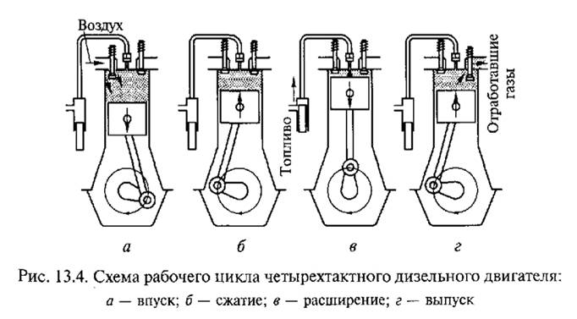
Перед рабочим ходом в конце такта сжатия в цилиндр через форсунку при помощи специального топливного насоса под большим давлением впрыскивается дизельное топливо в мелко распыленном состоянии. Частицы топлива, соприкасаясь с воздухом, имеющим высокую температуру, быстро сгорают. При этом выделяется большое количество теплоты, в результате чего температура в цилиндре повышается до 1 700...2000°С, а давление — до 700...800 МПа.

Slide 6
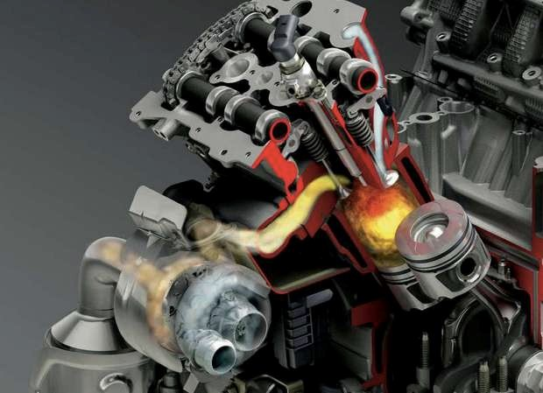
Под действием давления газов поршень перемещается к НМТ — происходит рабочий ход. Оба клапана при этом закрыты. При рабочем ходе газы, образовавшиеся вследствие сгорания топлива, расширяются, и давление их к концу рабочего хода падает до 30...40 МПа, а температура снижается до 600...650 °С. Для обеспечения возможно более полного сгорания смеси в дизелях воздух по отношению к топливу подается в цилиндр с большим коэффициентом избытка воздуха (а= 1,2... 1,6).

Slide 7
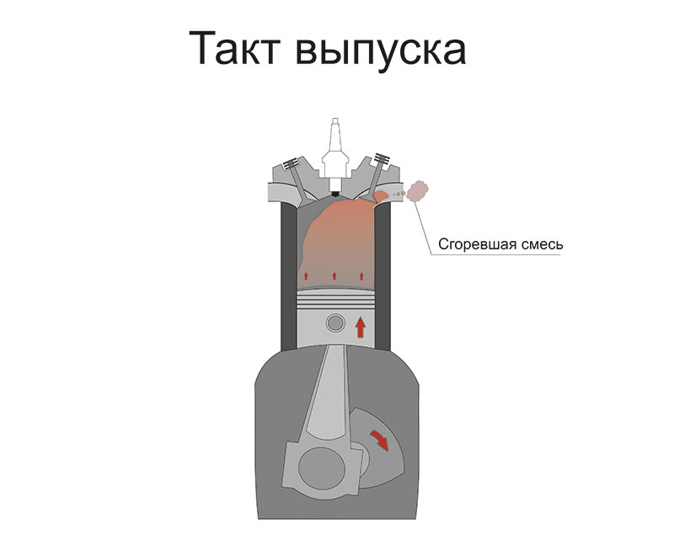
При такте выпуска поршень перемещается от НМТ к ВМТ, и через открытый выпускной клапан выталкивает отработавшие газы, очищая цилиндр. Давление в цилиндре к концу выпуска падает до 10,5... 11,5 МПа, а температура — до 200...300°С. Вследствие повышенной степени сжатия коэффициент остаточных газов для дизеля составляет примерно 0,03...0,07. При дальнейшем вращении коленчатого вала все перечисленные такты повторяются в такой же последовательности.

Slide 8
Большие значения степени сжатия в дизелях обеспечивают их высокую экономичность. Степень сжатия в дизелях ограничивается величиной потерь на трение в кривошипно-шатунном механизме, прочностью деталей и условиями пуска двигателя.

Slide 9
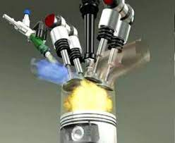
Быстрота и полнота сгорания топлива, вводимого в цилиндр двигателя, а следовательно, его мощность и экономичность зависят от того, насколько тщательно частицы топлива перемешаны с воздухом.

Slide 10
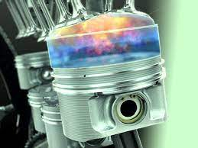
В дизеле продолжительность приготовления смеси чрезвычайно мала и ограничивается тем промежутком времени, в течение которого топливо впрыскивается через форсунку в камеру сгорания. Это время соответствует повороту вала всего на 12...20°. Хорошее смесеобразование в чрезвычайно короткий промежуток времени в дизелях обеспечивается тонким распыливанием топлива форсункой, а также созданием в камере сгорания сильных вихреобразных движений сжимаемого воздуха.

Slide 11
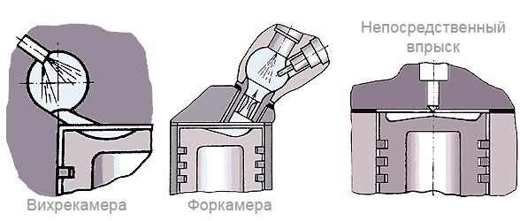
Автомобильные дизели по способу смесеобразования можно разделить на две основные группы: с непосредственным впрыском топлива в камеру сгорания и с вихре камерным смесеобразованием. Например, в четырехтактных дизелях ЯМЗ-236 и ЯМЗ-238 применяется непосредственный впрыск топлива через форсунку в однополостную камеру сгорания, расположенную в поршне и имеющую
специальную (тороидную)
форму.

Slide 12
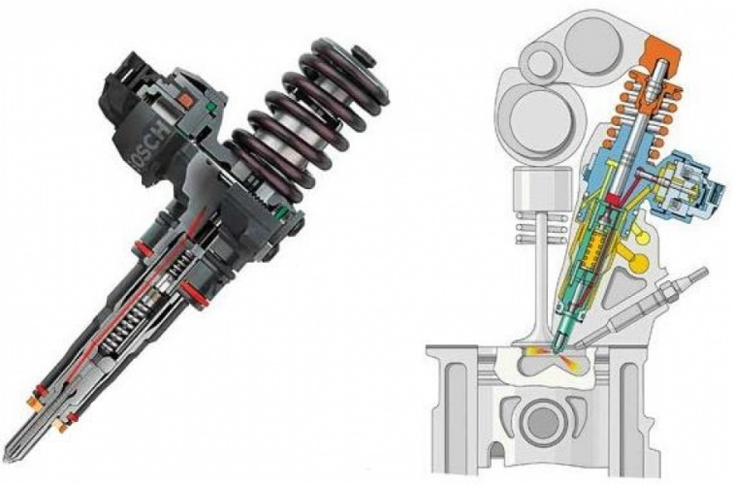
Высокое качество смесеобразования обеспечивается тем, что топливо, впрыскиваемое через несколько отверстий распылителя форсунки под большим давлением (1500 МПа), хорошо распыливается и заполняет объем камеры сгорания. Попадая на стенки камеры сгорания и двигаясь по ним в виде пленки, топливо интенсивно испаряется под действием вихрей воздуха, создаваемых специальной формой камеры сгорания.

Slide 13
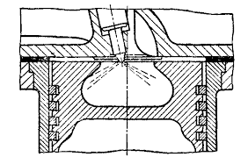
При сгорании сначала воспламеняется смесь, находящаяся в камере сгорания, а затем смесь, образованная воздухом и парами движущейся топливной пленки. Такой способ смесеобразования получил название объемного пленочного смесеобразования. Он обеспечивает интенсивное перемешивание топлива с воздухом, полное сгорание смеси и высокую топливную экономичность дизеля. Минимальный удельный расход топлива для дизелей ЯМЗ составляет 219 г/(кВт ч).

Slide 14
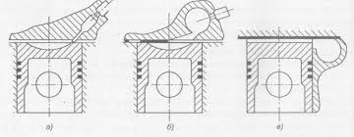
Интенсивности смесеобразования способствует вихреобразное движение воздуха, поступающего в цилиндр через впускной клапан, канал которого расположен касательно к окружности цилиндра. Это вихреобразное движение воздуха сохраняется и в камере сгорания в конце такта сжатия, когда начинается впрыск топлива.

Slide 15
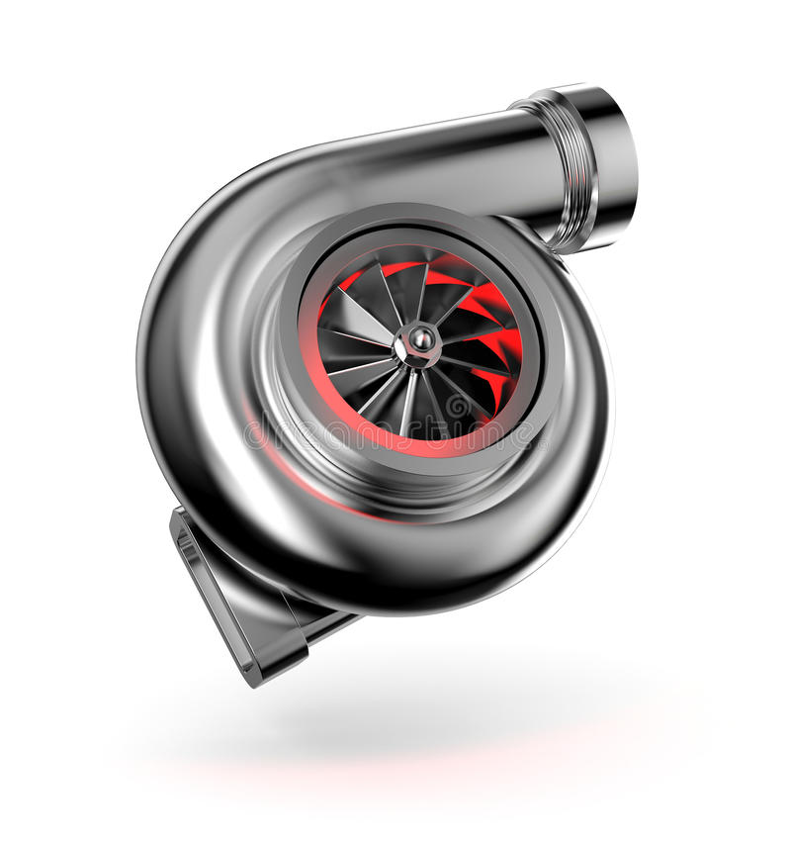
Для повышения степени использования рабочего объема цилиндров и повышения литровой мощности в современных дизелях применяются наддув воздуха в цилиндры с помощью специального устройства — турбонагнетателя и предварительное охлаждение нагнетаемого воздуха в воздухоохладителе. При этом создается давление воздуха во впускном трубопроводе, равное примерно 1,60... 1,95 МПа, и наполнение цилиндров свежим зарядом улучшается. Применение вышеуказанных устройств позволяет повысить мощность дизеля на 30...40% и значительно снизить токсичность выхлопных газов.

Slide 16
Спасибо за внимание

